Slide 1


Bidang Kajian | RPLD
Topik Skripsi | Pengembangan aplikasi Android
Rencana Judul | Perancangan aplikasi presensi pegawai berbasis GPS dan geolocation geocoder berbasis Android di Balai Desa Warureja Kabupaten Tegal
Notes:
Bimbingan 1 => mencari permasalahan yang ada di sekitar (clear)
Bimbinfan 2 => mengajukan judul Perancangan aplikasi presensi pegawai berbasis GPS dan geolocation geocoder pada Android di Balai Desa Warureja Kabupaten Tegal
(masih ada probelamtika dalam aplikasi)
Bimbingan 3 => mengganti metode penentuan lokasi kantor dengan geocoder (sblmnya geolocation), menu beranda bebas diisi apa aja.
=> untuk pengujian biasanya ga sampe level kode, yg penting kamu bisa jelasin waktu presentasi.

Slide 2
Rumusan Masalah | Tidak tersedianya sistem yang melakukan monitoring kehadiran pegawai secara online (latar blkg)
 | Tidak adanya sistem yang digunakan untuk merekap presensi shg menimbulkan kesulitan dalam pengambilan kebijakan terkait presensi pegawai (latar blkg/tiap paragraf)
 | -

Slide 3
Histori presensi
Presensi pada jarak yang telah ditentukan
Akun untuk tiap pegawai
AttendanceApp
Keterlambatan tidak di izinkan presensi

Slide 4
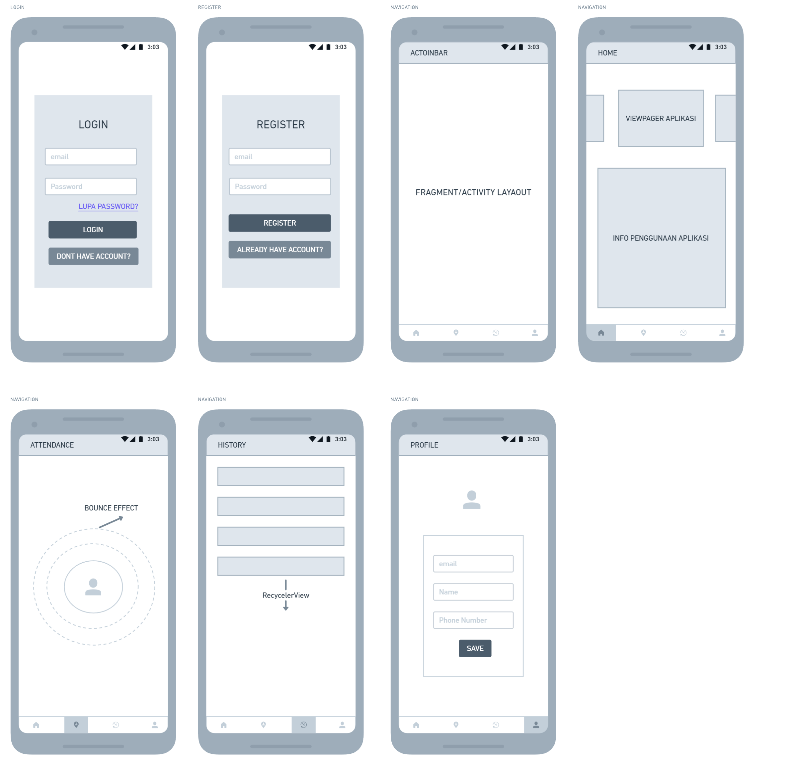
WireFrame aplikasi

Slide 5
WireFrame aplikasi

Slide 6
WireFrame aplikasi

Slide 7
WireFrame aplikasi

Slide 8

Database aplikasi
Storage
Realtime database
Authentication

Slide 9
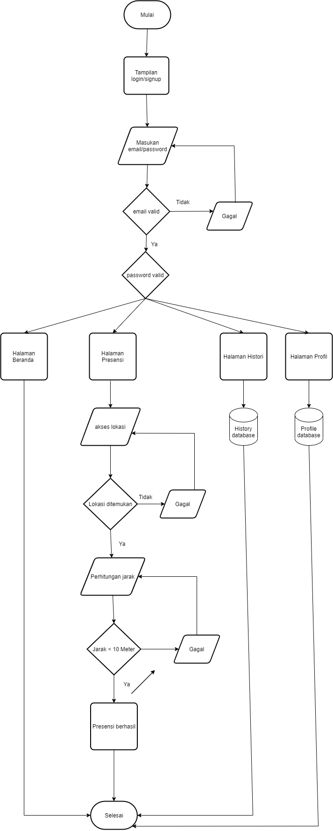

Slide 10
Probelematika aplikasi
Akurasi GPS -> Geolocation diganti dengan geocoding (geocoder) | Akurasi GPS dan geolocation terkadang terhambat dan tidak akurat sehingga mempengaruhi akurasi dari presensi referensi
Background services aplikasi (scheduler) -> bisa pake viewModel untuk mengatur time management | Berkaitan dengan scheduler aplikasi yang menentukan waktu presensi tiap user
Fungsionalitas menu beranda -> di isi ringkasan fungsi utama aplikasi | Menu beranda aplikasi masih belum terkonsep mau di isi apa
Kalkulasi jarak antara lokasi pengguna dengan lokasi kantor -> on progress (nyari rumusnya dlu hehee) | Saat ini belum menemukan metode untuk perhitunngan jarak yang tepat antara lokasi kantor dan lokasi terkini dari user

